Slide 1

PHÒNG GIÁO DỤC VÀ ĐÀO TẠO QUẬN LONG BIÊN
CHÀO CÁC BẠN HỌC SINH LỚP 5
MĨ THUẬT

Slide 2

PHÒNG GIÁO DỤC & ĐÀO TẠO QUẬN LONG BIÊN
CHỦ ĐỀ 5: TRƯỜNG EM
TIẾT 3
TẠO HÌNH TRƯỜNG HỌC BẰNG VỎ HỘP, BÌA MÀU, GIẤY MÀU

Slide 3

PHÒNG GIÁO DỤC & ĐÀO TẠO QUẬN LONG BIÊN
CHUẨN BỊ ĐỒ DÙNG
- Sách học Mĩ thuật.
- Hộp bìa, giấy màu, bìa màu.
- Giấy vẽ, màu, đất nặn.
- Bút chì, tẩy.

Slide 4

PHÒNG GIÁO DỤC & ĐÀO TẠO QUẬN LONG BIÊN
YÊU CẦU CẦN ĐẠT
- Khai thác được những hình ảnh, hoạt động đặc trưng trong nhà trường để tạo hình sản phẩm hai chiều, ba chiều.
- Biết cách tạo mô hình trường học bằng vỏ hộp, bìa màu, giấy màu, đất nặn...
- Tạo được mô hình trường học bằng vỏ hộp, bìa màu, giấy màu, đất nặn...
- Giới thiệu, nêu nhận xét và nêu được cảm nhận về sản phẩm của mình, của bạn.

Slide 5

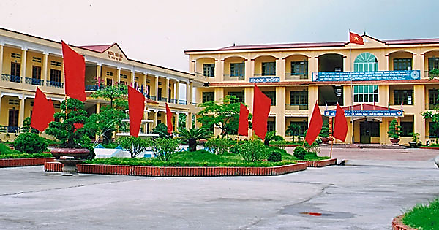
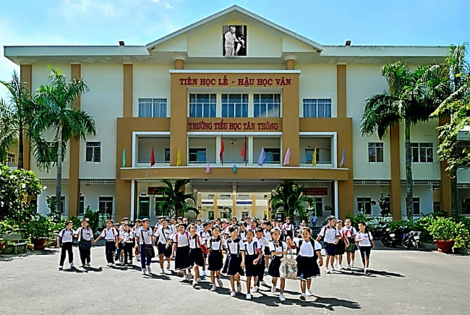
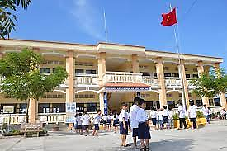
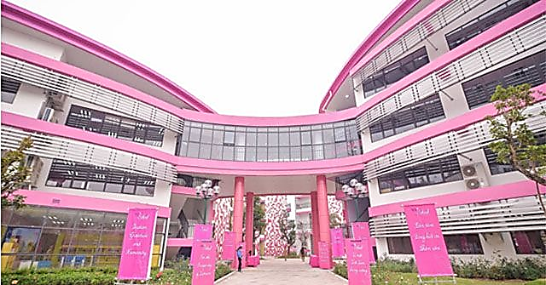
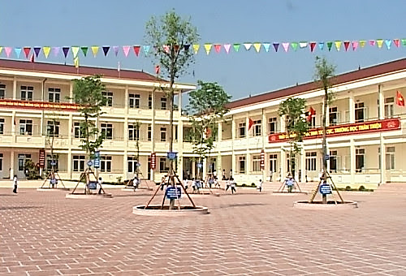
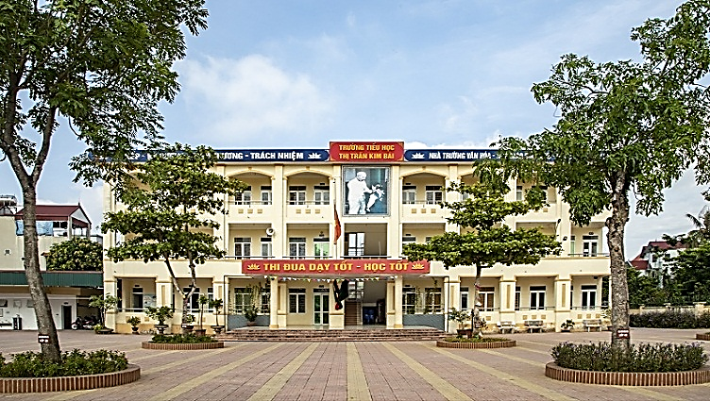
PHÒNG GIÁO DỤC & ĐÀO TẠO QUẬN LONG BIÊN
KHÁM PHÁ
- Có những hình ảnh nào trong những hình trên?
- Các con hãy quan sát, chỉ ra ngôi trương được tạo thành từ những hình khối chính nào?

Slide 6

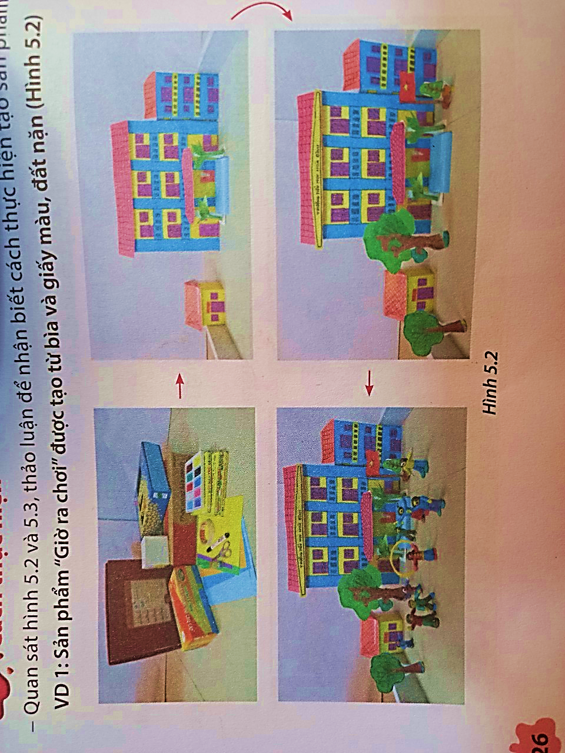
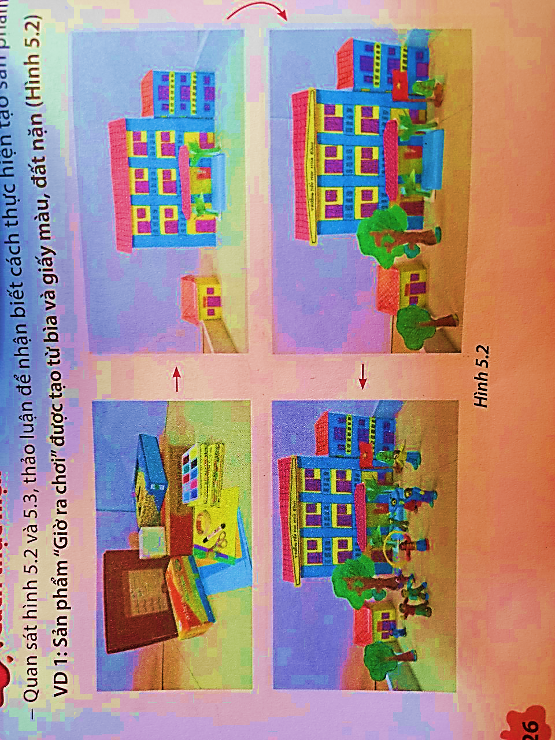
PHÒNG GIÁO DỤC & ĐÀO TẠO QUẬN LONG BIÊN
CÁCH THỰC HIỆN
- Chuẩn bị đồ dùng, vật liệu thực hành.
- Tạo khối bằng vỏ hộp, bìa, giấy màu thành hình khối các bộ phận ngôi trường theo ý thích.
- Liên kết khối các bộ phận lại với nhau.
- Cắt, dán, vẽ, trang trí thêm cửa ra vào, cửa sổ,
mái nhà, cây, hình người,… cho sản phẩm thêm đẹp.

Slide 7
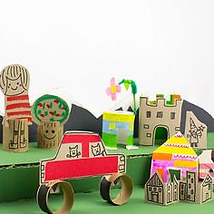
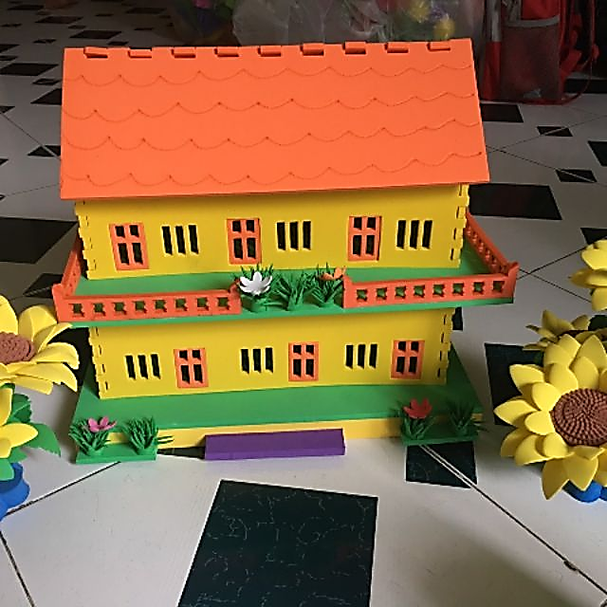
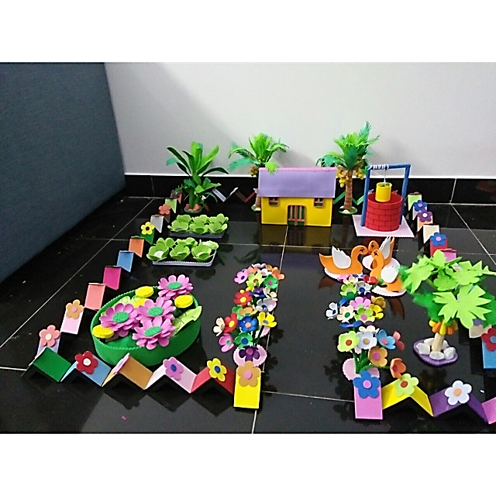
PHÒNG GIÁO DỤC & ĐÀO TẠO QUẬN LONG BIÊN
MÔ HÌNH THAM KHẢO

Slide 8
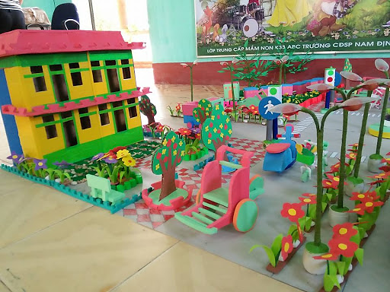
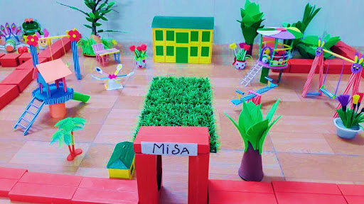
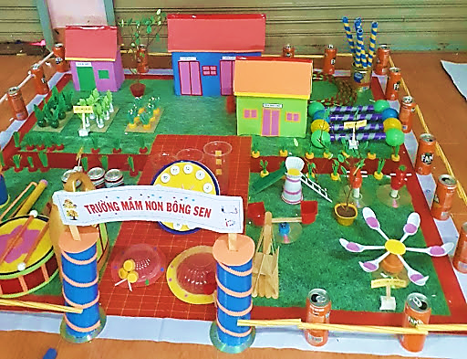
PHÒNG GIÁO DỤC & ĐÀO TẠO QUẬN LONG BIÊN
MÔ HÌNH THAM KHẢO

Slide 9

PHÒNG GIÁO DỤC & ĐÀO TẠO QUẬN LONG BIÊN
Thực hành
Con hãy tạo mô hình trường học
bằng hộp bìa, giấy màu,…theo ý thích.

Slide 10

PHÒNG GIÁO DỤC & ĐÀO TẠO QUẬN LONG BIÊN
CHÚC CÁC CON
HOÀN THÀNH BÀI TỐT!
Các con nhớ lưu lại sản phẩm cẩn thận nhé!
Khi đi học, các con sẽ mang sản phẩm đến lớp để trưng bày
và chia sẻ cùng các bạn.
Hẹn gặp lại các con trong bài học sau.

